Slide 1
石油工程学院研究生宿舍卫生检查结果
2024.3.31

Slide 2
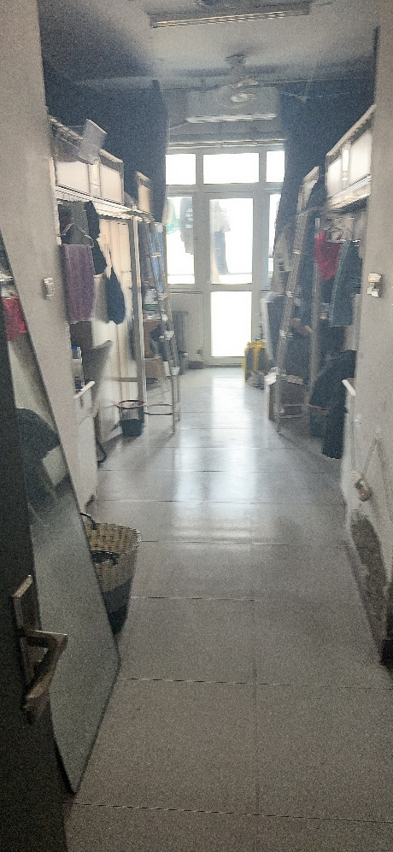
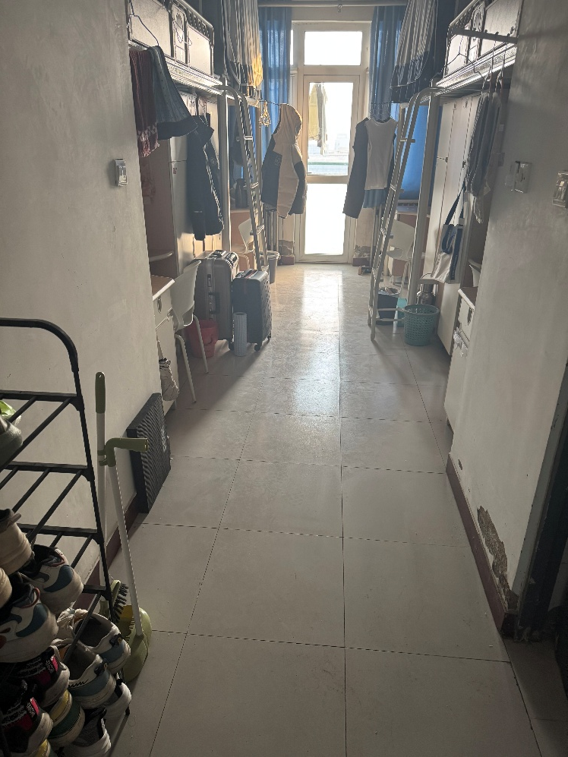
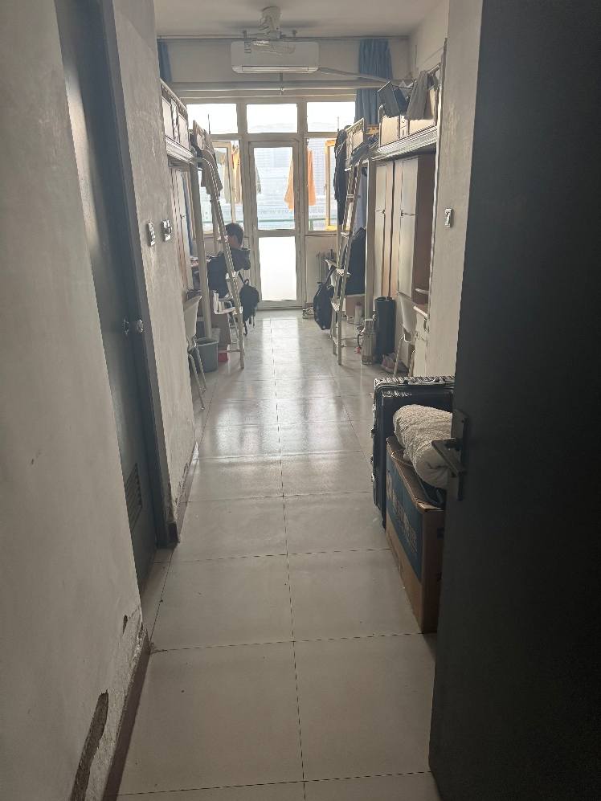
2024级优秀宿舍
研3-811
研3-826
研3-815

Slide 3
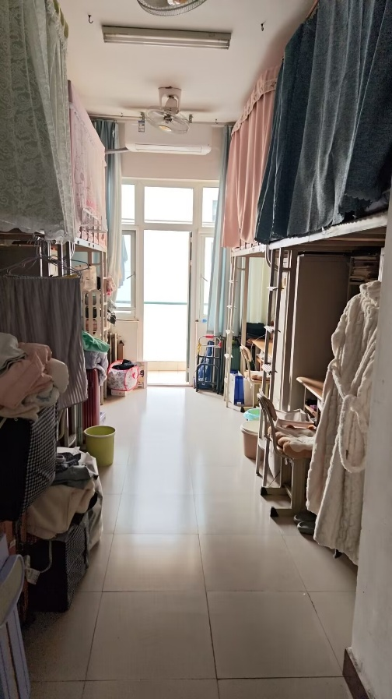
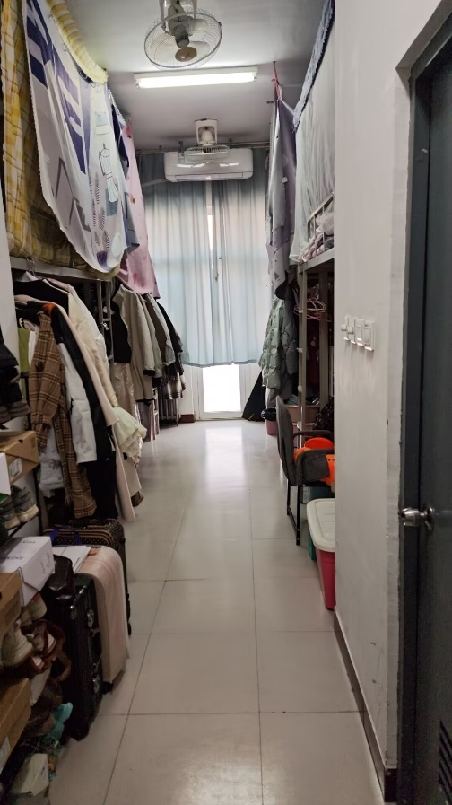
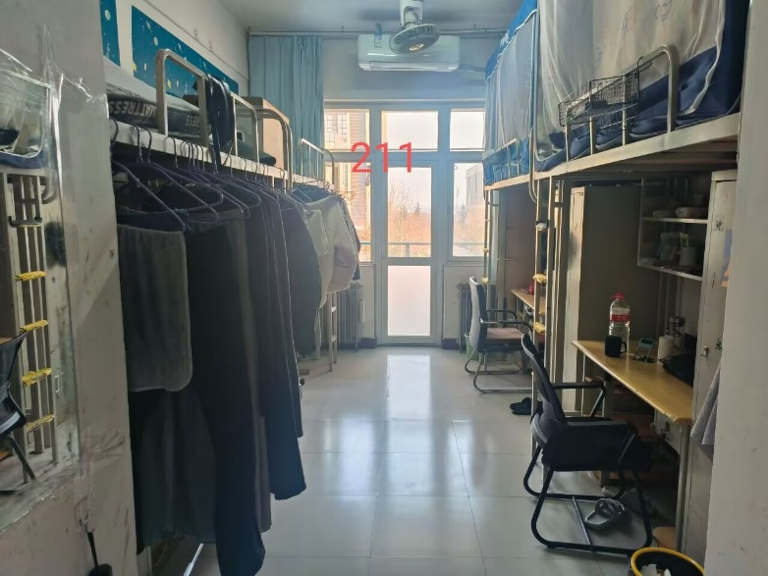
2024级优秀宿舍
研1-211
研2-404
研2-405

Slide 4
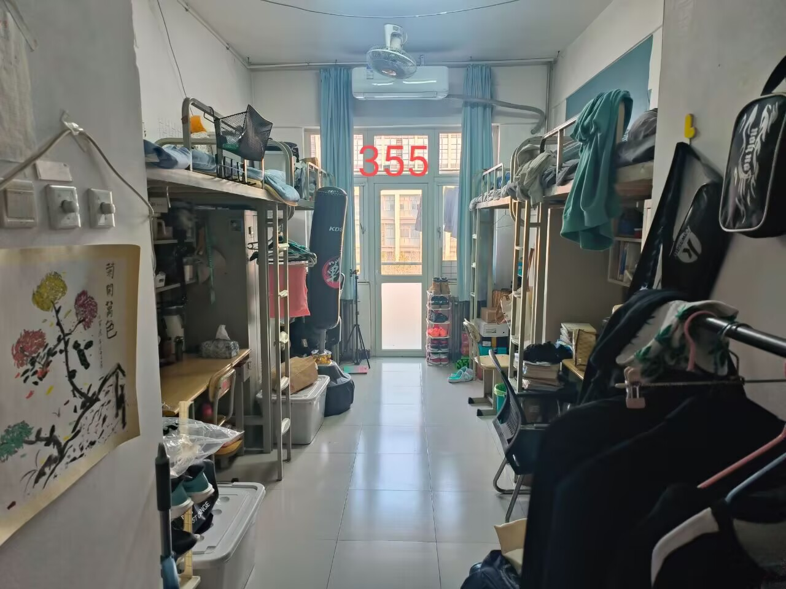
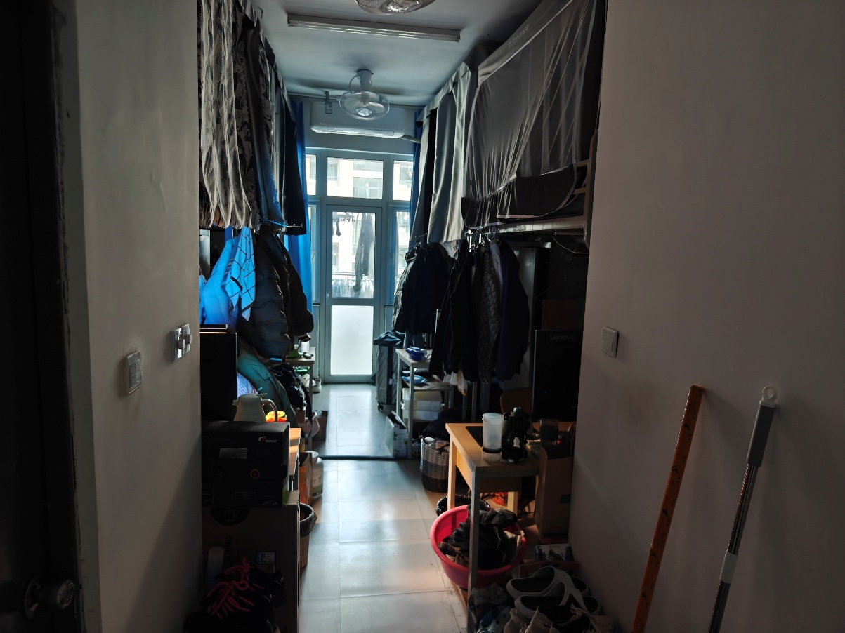
2023级优秀宿舍
研1-355
研3-453

Slide 5
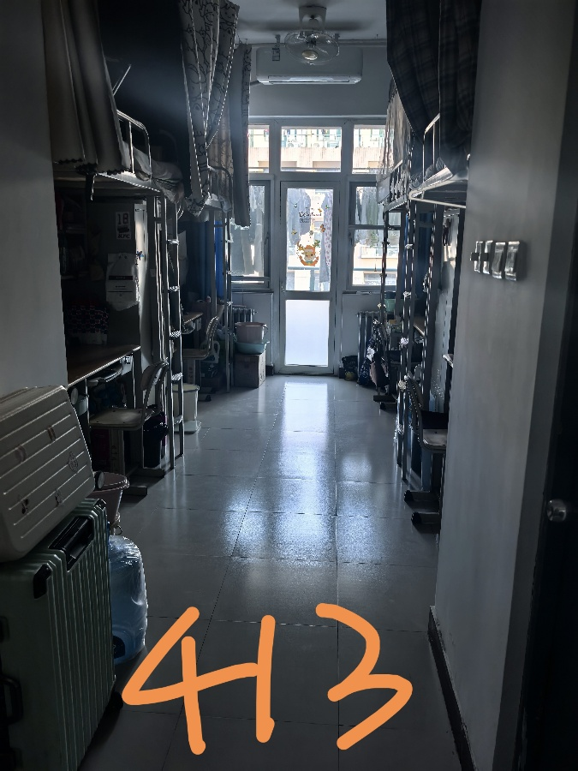
2023级优秀宿舍
研2-413

Slide 6
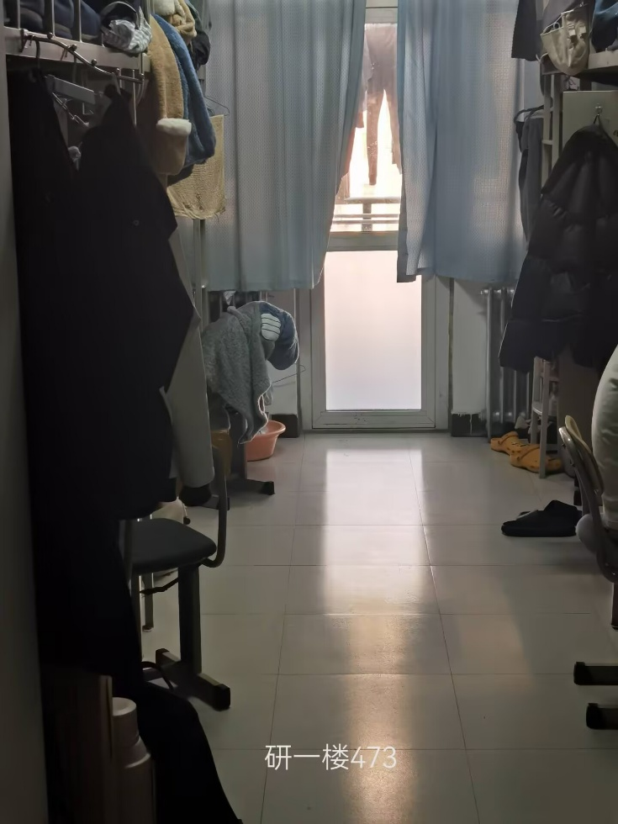
2022级优秀宿舍
研1-473

Slide 7
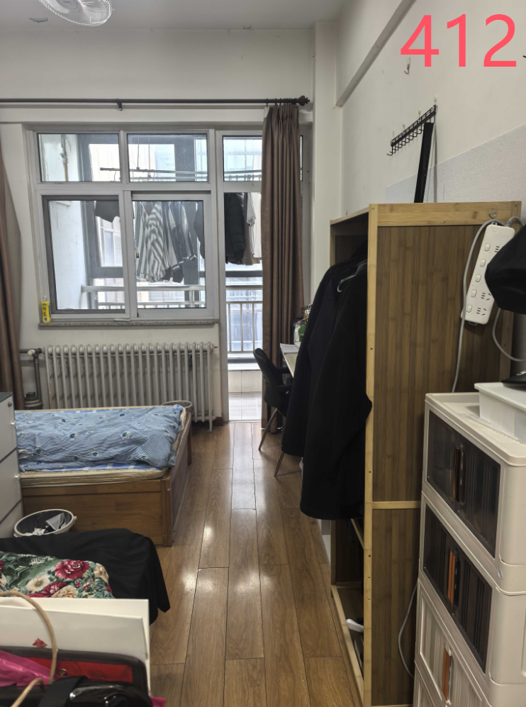
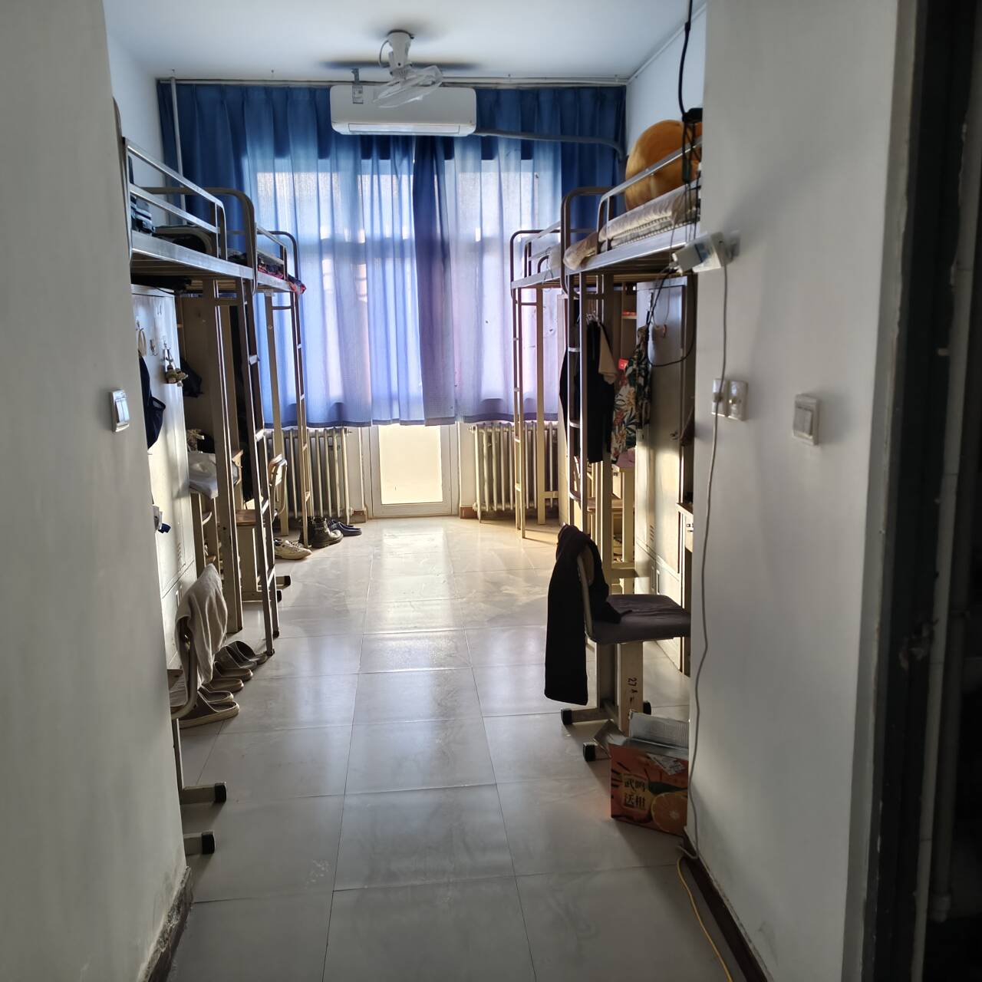
博士优秀宿舍
研三楼-274
留培楼-412

Slide 8
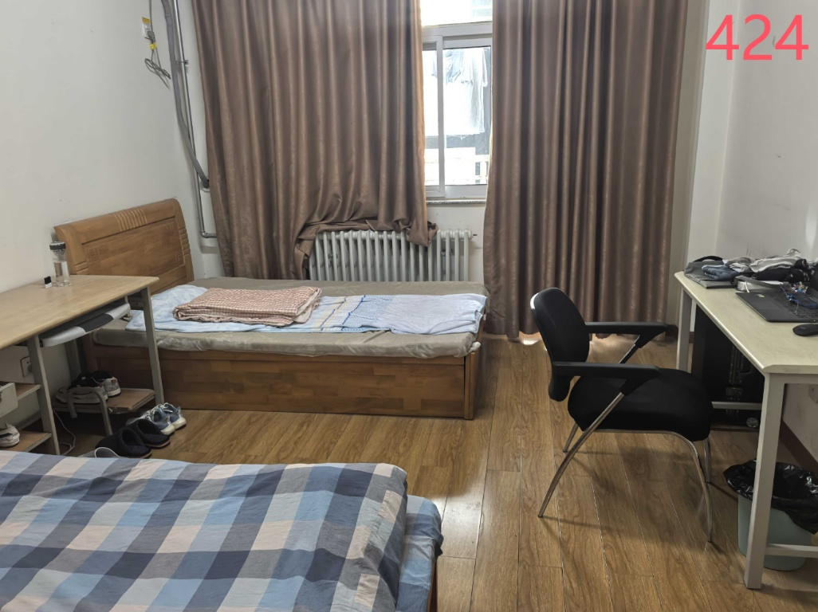
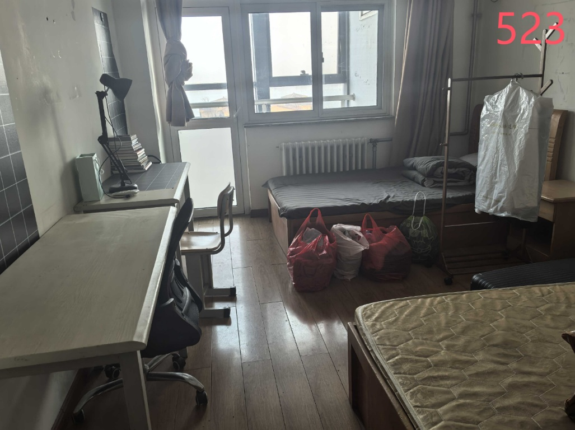
博士优秀宿舍
留培楼-424
留培楼-523

Slide 9
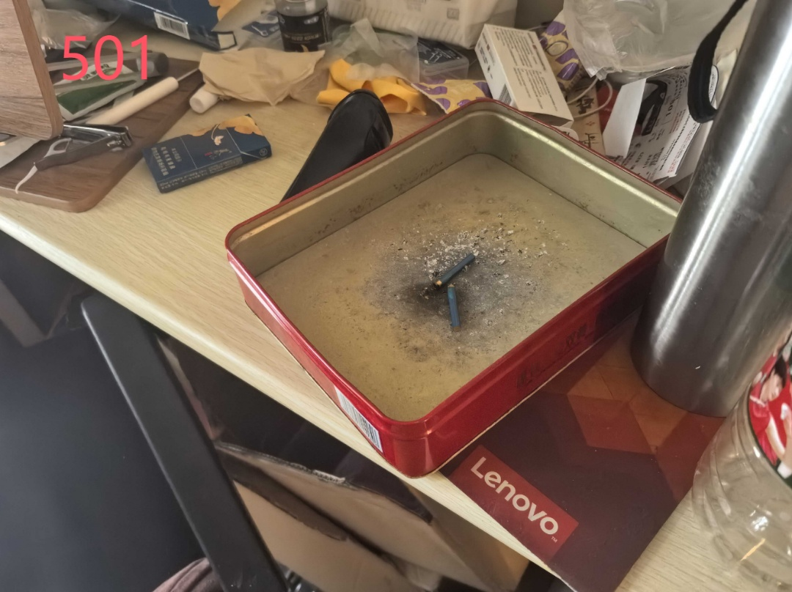
博士问题宿舍
留培楼-501

